Slide 1
Linier Programing
Analisis Sensifitas
Tri Sutrisno, S.Si., M.Sc.

Slide 2
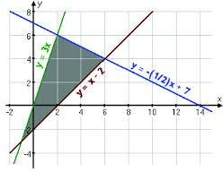
Analisis Sensifitas Metode Grafik

Slide 3



























Analisa Sensitivitas
Bagaimana pengaruh perubahan data terhadap solusi optimum?
Memberikan jawaban atas : “sampai seberapa jauh perubahan dibenarkan tanpa mengubah solusi optimum, atau tanpa menghitung solusi optimum dari awal

Slide 4
Ada tiga pertanyaan yang ingin dijawab dalam analisa sensitivitas
Kendala mana yang dapat dilonggarkan (dinaikkan) dan seberapa besar kelonggaran (kenaikan) dapat dibenarkan, sehingga menaikkan nilai Z tetapi tanpa melakukan penghitungan dari awal. Sebaliknya, kendala mana yang dapat dikurangi tanpa menurunkan nilai Z, dan tanpa melakukan perhitungan dari awal
Kendala mana yang mendapatkan prioritas untuk
dilonggarkan (dinaikkan)
Seberapa besar koefisien fungsi tujuan dapat dibenarkan
untuk berubah, tanpa mengubah solusi optimal

Slide 5
Contoh
CV CIARD memproduksi jenis Astro dan cosmos diperlukan bahan baku A dan B serta jam tenaga kerja. Maksimum penyediaan bahan baku A, 60 kg perhari, bahan B, 30 kg perhari dan tenaga kerja 40 jam perhari. Kedua jenis produk memberikan keuntungan sebesar Rp 40 untuk astro dan Rp 30 untuk cosmos.
Jenis bahan baku dan tenaga kerja | Kg bahan baku dan jam tenaga kerja |  | Maksimum penyediaan
 | Astro | Cosmos
Bahan baku A | 2 | 3 | 60 kg
Bahan baku B | - | 2 | 30 kg
Tenaga kerja | 2 | 1 | 40 jam

Slide 6

























Z mak = 40X₁ + 30X₂
Kendala : 1. 2X₁ + 3X₂ | ≤ 60 | (bahan baku A)
2. 2X₂ | ≤ 30 | (bahan baku B)
3. 2X₁ + 1X₂ | ≤ 40 | (jam tenaga kerja)
4. X₁ | ≥ 0 | (nonnegativity)
5. X₂ | ≥ 0 | (nonnegativity)
X₂
Solusi optimum tercapai pd titik C, perpot. grs
[1] 2X₁ + 3X₂ = 60
[3] 2X₁ + 1X₂ = 40
2X₂ = 20 → X₂ = 10 (substitusi ke [1]
[1] 2(X₁) + 3(10) = 60
2X₁ = 60 → X₁ = 15
Nilai keunt. Z = 40(15) + 30(10) = 900
2X₁ + 1X₂ = 40
40
2X₁ + 3X₂ = 60
3
20
15
2
D F
E
2X₂ = 30
C
feasible
1
A
B
20
G
0
30
X₁

Slide 7













Dari perhitungan pencarian solusi optimum (titik C: X₁=15, X₂=10), akan ditemukan kendala yang sudah habis terpakai (scare) atau full capasity, dan kendala yang berlebihan (redundant) atau idle capasity
X₂
2X₁ + 1X₂ = 40
C : Full capasity
[1] 2X₁ + 3X₂ ≤ 60 (BB A yg tersedia) 2(15) + 3(10) = 60 (BB A yg dipakai) yg tersedia = yg dipakai
[3] 2X₁ + 1X₂ ≤ 40 (tk yg tersedia) 2(15) + 1(10) = 40 (tk yg dipakai) yg tersedia = yg dipakai
40
2X₁ + 3X₂ = 60
3
20
15
2
D F
E
2X₂ = 30
C
feasible
1
A
B
20
G
0
30
X₁

Slide 8





































Perubahan Kapasitas Sumberdaya
Perubahan Bahan Baku A
Jika BB A ditambah, pers. [1] bergeser hingga F (persilangan [2] dan [3])
F : [3] 2X₁ + 1X₂ = 40
[2] 2X₂ = 30 → X₂ = 15
Substitusikan X₂ = 15 ke (3)
[3] 2(X₁) + 1(15) = 40
X
2
2X₁ + 1X₂ = 40
X₁ = 12,5
Substitusikan X₁ & X₂ pada pers. [1]
[1] 2(15) + 3(12,5) = 70
Jadi Max BB A naik sebesar : 70 – 60 = 10
If BB A naik, maka
Z_{baru} = 40(12,5) + 30(15) = 950
shg ada kenaikan Keuntungan (shadow price) :
Z = 950 – 900 = 50
40
2X₁ + 3X₂ = 60
3
20
15
2
D F
E
2X₂ = 30
C
feasible
1
A
B
20
G
30
0
X₁

Slide 9



























Perubahan Kapasitas Sumberdaya
2. Perubahan jam tenaga kerja
Jika TK ditambah, pers. [3] bergeser hingga titik G
X₂
G : X₂ = 0
X₁ = 30
Substitusikan X₁ & X₂ pada pers. [3]
[1] 2(30) + 3(0) = 60
Jadi Max TK naik sebesar : 60 – 40 = 20
Penambahan TK, maka
Z_{baru} = 40(30) + 30(0) = 1.200
shg ada kenaikan keuntungan (shadow price) :
Z = 1.200 – 900 = 300
2X₁ + 1X₂ = 40
40
2X₁ + 3X₂ = 60
3
20
15
2
D F
E
2X₂ = 30
C
feasible
1
A
B
20
G
30
0
X₁

Slide 10










Perubahan Kapasitas Sumberdaya
3. Perubahan Bahan Baku B
BB B diturunkan, pers. [2] bergeser hingga titik C (titik optimum tidak berubah)
X₂
2X₁ + 1X₂ = 40
Pada titik C, X₁ = 15, X₂ = 10
Karena BB B hanya untuk membuat 1 produk (Cosmos), maka
maksimum diturunkan sebesar
2X₂ = 2(10) = 20
atau turun sebesar = 30 – 20 = 10
Penurunan tidak merubah Keuntungan
40
2X₁ + 3X₂ = 60
3
20
D F
2
15
E
2X₂ = 30
C
feasible
1
A
B
20
G
30
0
X₁
10

Slide 11
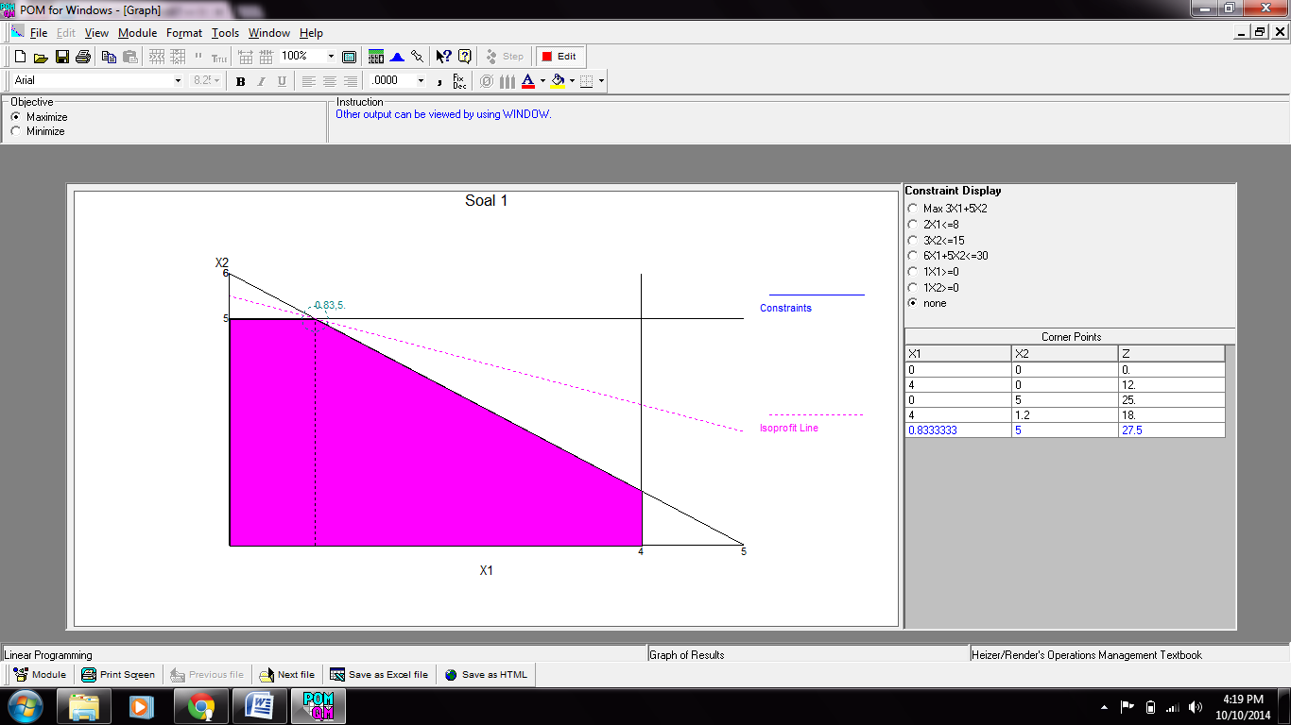
Solusi Komputer
POM for Windows

Slide 12
Solusi komputer?
Z mak = 40X₁ + 30X₂
Kendala : 1. 2X₁ + 3X₂ | ≤ 60 | (bahan baku A)
2. 2X₂ | ≤ 30 | (bahan baku B)
3. 2X₁ + 1X₂ | ≤ 40 | (jam tenaga kerja)
4. X₁ | ≥ 0 | (nonnegativity)
5. X₂ | ≥ 0 | (nonnegativity)

Slide 14


K sih
Terim

